Slide 1
Pwn practice
106062653 盧建霖

Slide 2
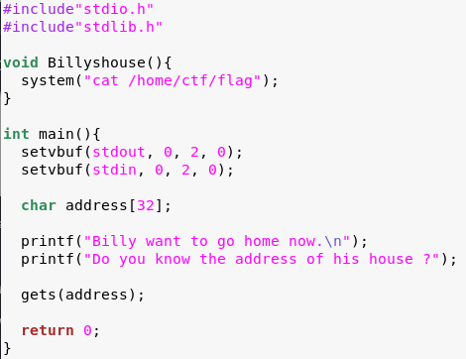
gohome
程式本身定義了Billyshouse這個函數
只要call這個函數即可得到flag
利用binary overflow修改main的return
address，將之修改成Billyhouse的起始
位置，在main結束之後，就會執行
Billyhouse.

Slide 3
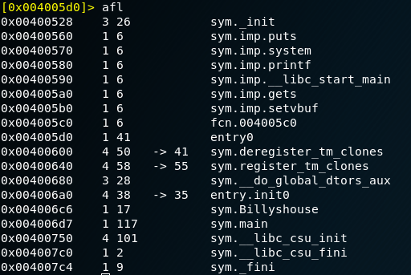
gohome
用r2打開gohome，先把billyhouse
的位置記下來
再觀察main，發現main裡面只有一
個變數，其大小為0x20
32bytes再加上rbp8bytes
→總共要丟40個bytes進去後，再輸
入billyhouse的address

Slide 4
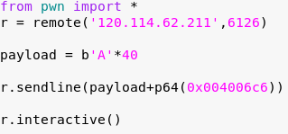

gohome
程式碼
執行結果

Slide 5
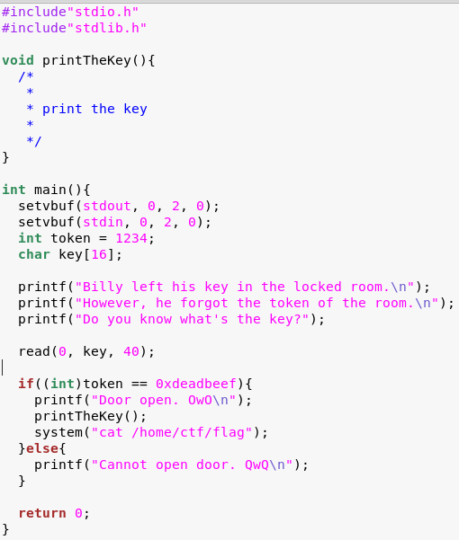
pass
程式本身定義了printTheKey，同時程
式本身提供了call printTheKey的方法
，也就是想辦法使token的值變成
0xdeadbeef
只要key與token的相對位置正確，即
可利用binary overflow的手法輕鬆地
修改token的值

Slide 6

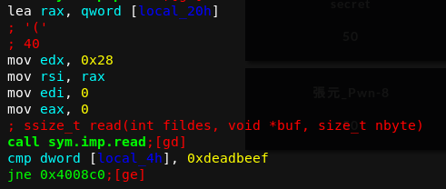
pass
用r2打開pass，再觀察main，發現其中有兩個變數，分別是local_20h及local_4h，推測一個存key，一個存token
繼續觀察main，發現local_4h與
0xdeadbeef比較，可推測他就是token，
而local_20h就是key
0x20-x04=28，因此總共要塞28bytes的
垃圾進去，再輸入0xdeadbeef即可

Slide 7
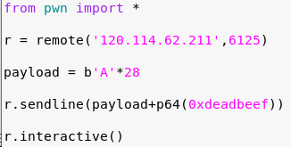
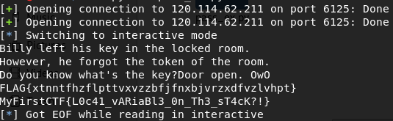
pass
程式碼
執行結果

Slide 8
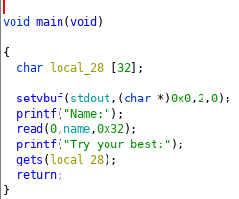
ret2sc
由於沒有提供source code，因此先用ghidra
打開，發現基本上這個程式會要求我們輸入
兩個字串，其中第一個字串會被read存到某
個位置，而第二個字串會被存到local_28裡
先利用第一個字串輸入shell code，再用第二
個字串修改main的return address，main執行
完之後即會自動執行shell code

Slide 9
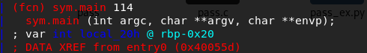
ret2sc
先用r2打開retsc，然後觀察main，發現main中只有一變數，也就是local_20h，其大小為0x20，
→總共要利用Try your best輸入32bytes再加上rbp的8個bytes，總共4個bytes的trash，然後再輸入shell code的位置。

Slide 10
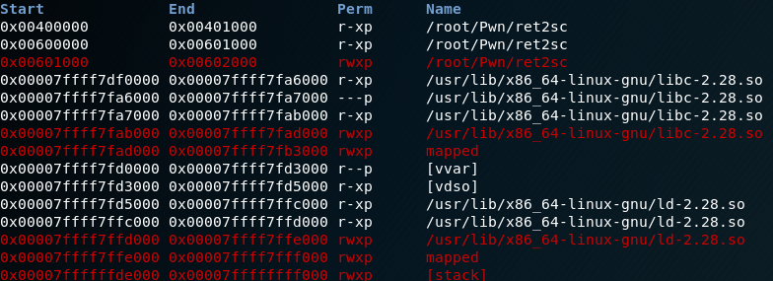
ret2sc
用gdb-peda打開ret2sc
發現0x00601080剛好
處在可以寫入的位置
改寫main的return
address時，需要輸入
shellcode所在的位置，
也就是0x00601080

Slide 11
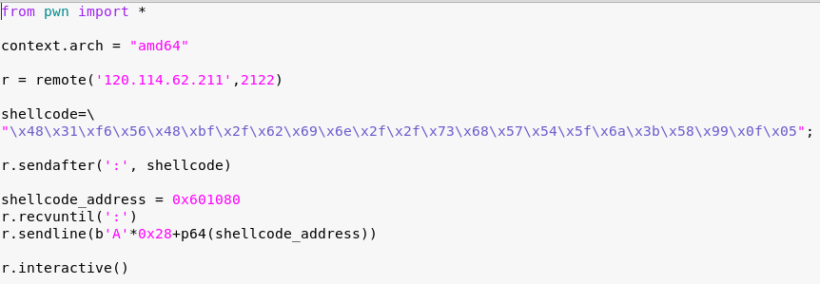

ret2sc
程式碼
執行結果

Slide 12
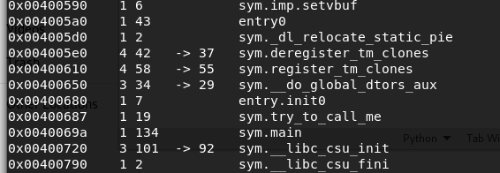
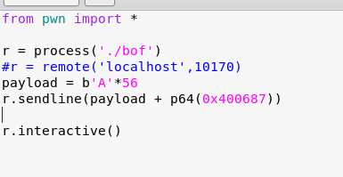
bof
用r2打開，發現有個叫try_to_call_me的function
觀察main，裡面只有一個變
數，大小為0x30
0x30再加上rbp的0x8，總共
塞56格的東西進去，再加上
try_to_call_me的address

Slide 13
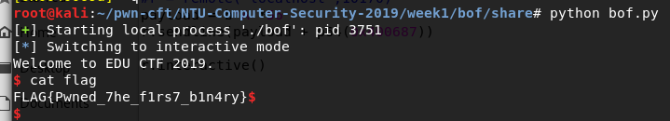
bof
執行後，成功進入shell，cat flag即可得到flag

Slide 14
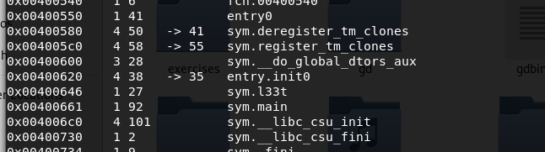
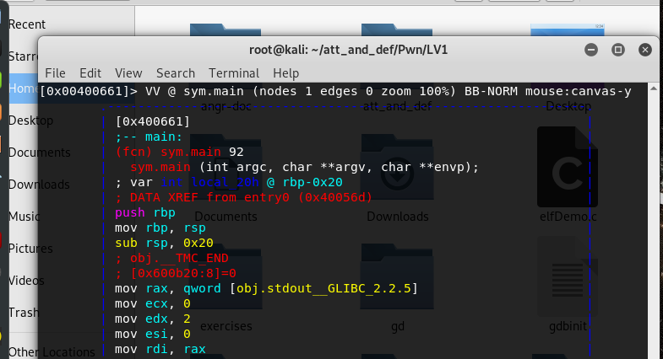
bofe4sy
用r2打開
有個很可疑的function叫
sym.l33t
再看看main，發現要塞掉
0x20再加上rbp的8格

Slide 15
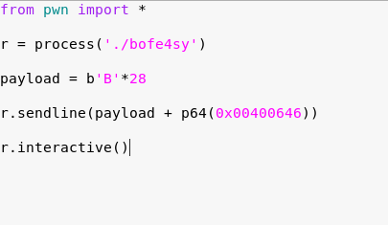
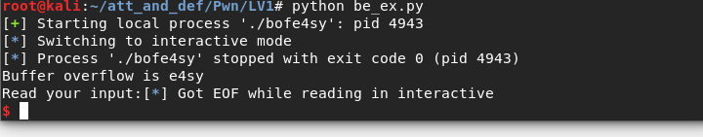
bofe4sy
編寫程式
執行後進入到shell

Slide 16
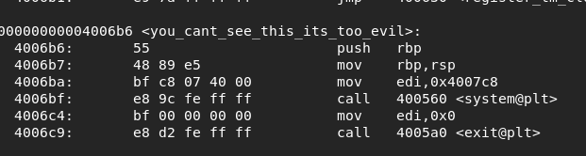
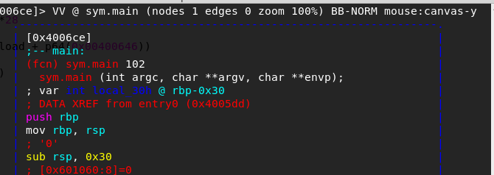
Return
基本流程與前兩題相同
觀察到一個可疑的function
you_cant_see_this_its_too_evil
用r2看看main，發現需要塞掉
0x30再加上rbp的8格

Slide 17
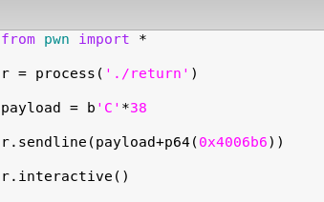
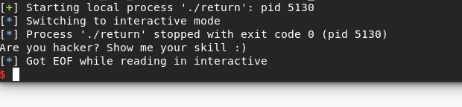
Return
編寫程式
執行後結果

Slide 18
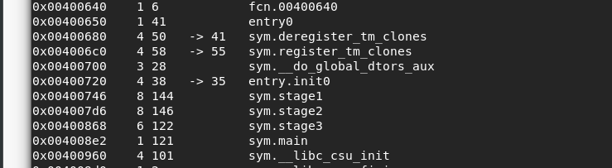
Binary
最後一題我寫一寫只想到reverse的作法
用r2打開，發現貌似有3個stages

Slide 19
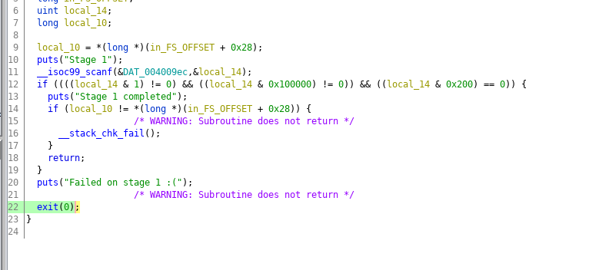
Binary
丟進ghidra，先開第一個stage，只要輸入1048577(可符合要求)

Slide 20
Binary
stage2，輸入100，256，-87117812可符合要求

Slide 21
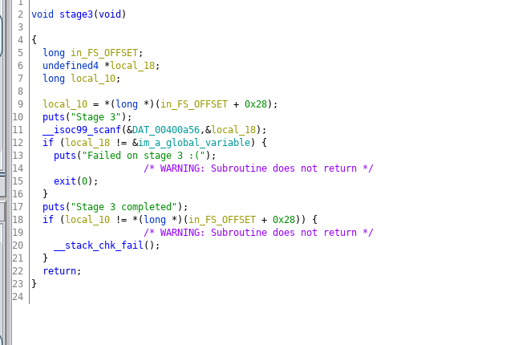
Binary
Stage3要找一個叫im_a_global_variable的global variable

Slide 22
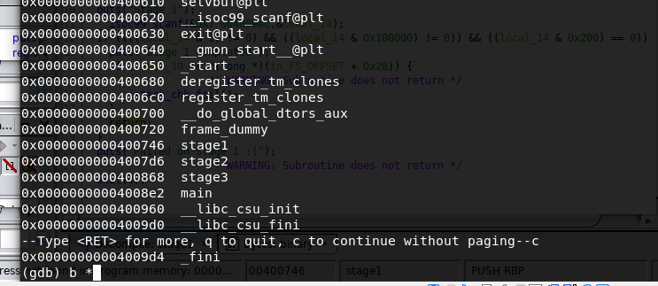
Binary
用gdb打開，在stage3開始時設置斷點

Slide 23
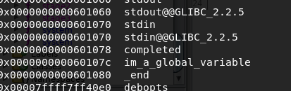
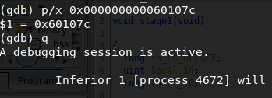
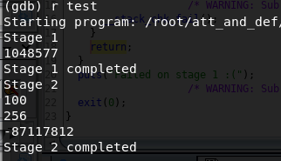
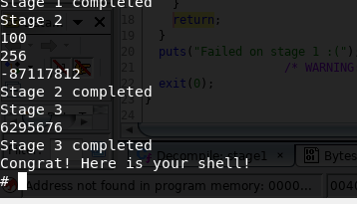
Binary
執行後，在斷點處停下來，用info variable找到im_a_global_variable的位置
再用p/x看看裡面的值，發現為
0x60107c
根據reverse的結果執行程式，即得到
sell

Slide 24
Binary
結果

